Slide 1
অনেক
শুভেচ্ছা

Slide 2
উপস্থাপনায়ঃ
রেহেনা পারভিন
সহকারি শিক্ষক
জালাসী সরকারি প্রাথমিক বিদ্যালয়।
পঞ্চগড় সদর পঞগড়।

Slide 3
আজকের পাঠ
শ্রেণিঃ চতুর্থ
বিষয়ঃ প্রাথমিক বিজ্ঞান
সাধারণ পাঠ- আমাদের জীবনে প্রযুক্তি
বিশেষ পাঠঃ “বাসস্থানে প্রযুক্তি।

Slide 4
শিখনফল
১০.১.১বাসস্থানে প্রযুক্তির ব্যবহার বননা করতে পারবে।

Slide 5
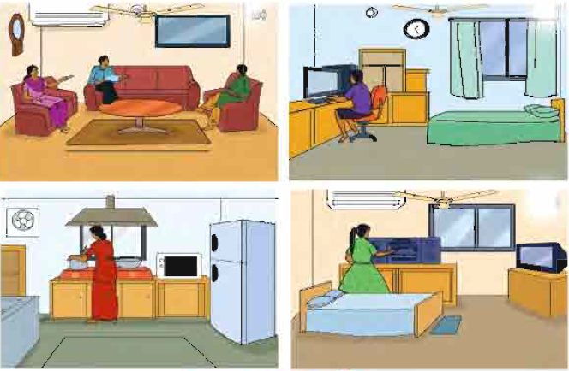
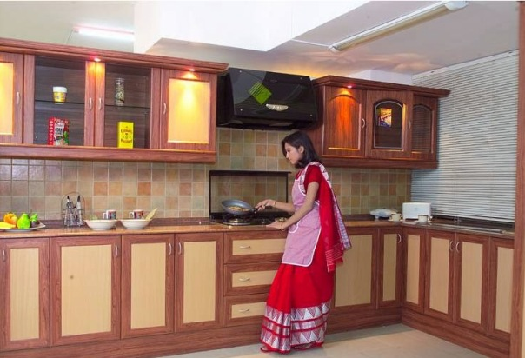
ছবিতে কি দেখতে পাচ্ছ ?

Slide 6
আজকের পাঠ
বাসস্থানে প্রযুক্তি

Slide 7
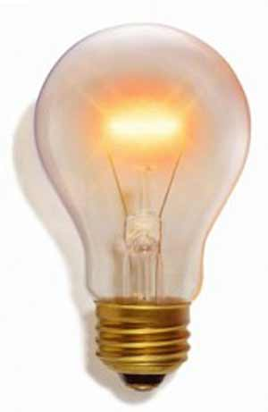
বৈদ্যুতিক বাতি
অন্ধকার দূর করতে বৈদ্যুতিক বাতি ব্যবহার করা হয়।

Slide 8
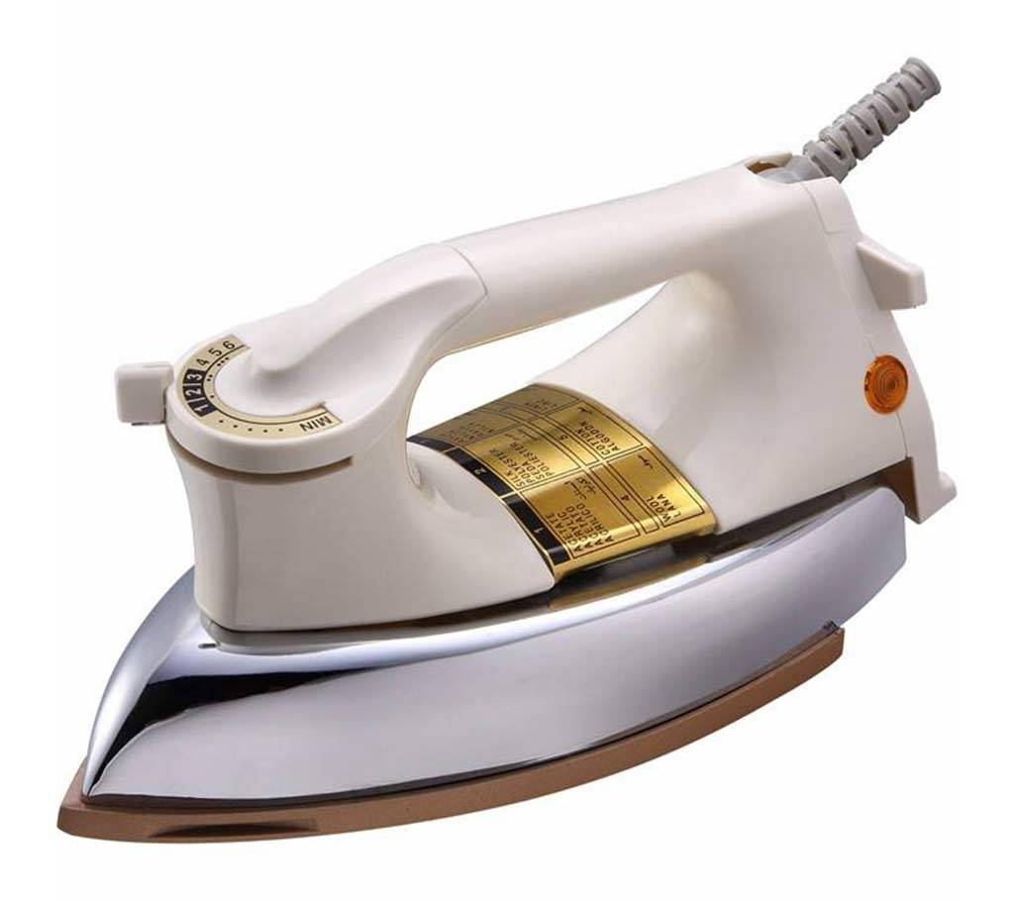
ইস্ত্রি
এটি কাপড় আয়রন করতে ব্যাবহার করা হয়।

Slide 9
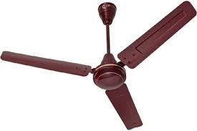
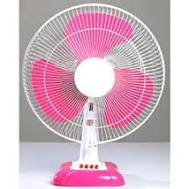
বৈদ্যুতিক পাখা
এটি আমাদের শরীর ঠাণ্ডা হতে সাহায্য করে।

Slide 10
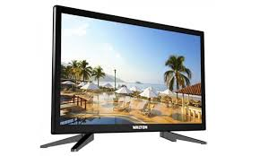
টেলিভিশন
এটি আমাদের বিনোদনে সহায়তা করে

Slide 11
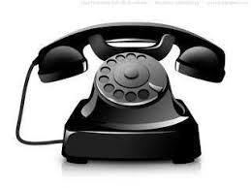
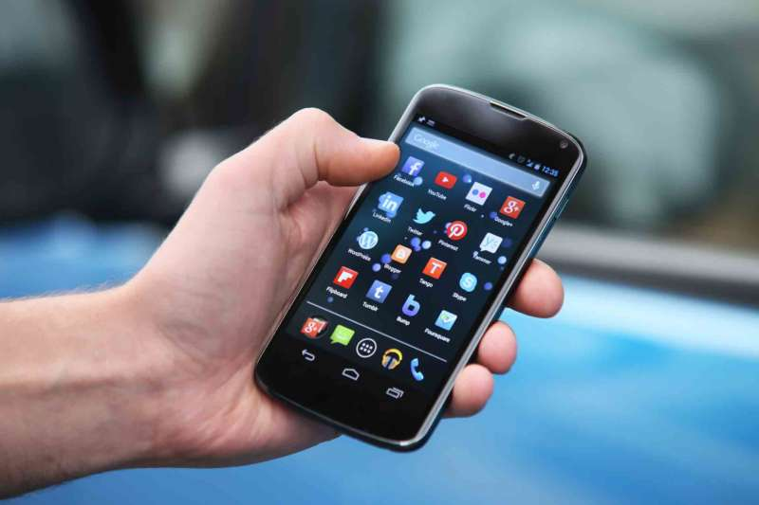
টেলীফোন
মোবাইল
দূরের মানুষের সাথে যোগাযোগ করতে সাহায্য করে।

Slide 12
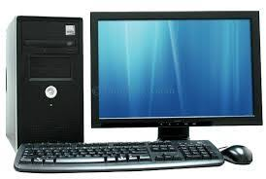
কম্পিউটার
আজকের বিশ্বে এটি খুবই গুরুত্বপূর্ণ

Slide 13
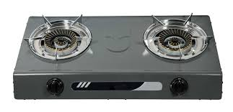
গ্যাসের চুলা
এটি রান্নার কাজে ব্যাবহার করা হয়।

Slide 14
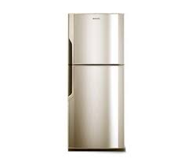
রেফ্রিজারেটর
খাদ্যদ্রব্য সংরক্ষণে এটি ব্যাবহার করা হয়।

Slide 15
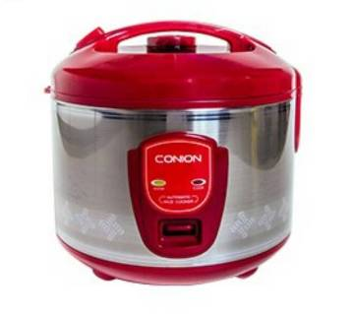
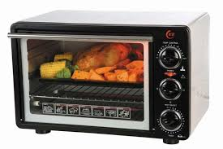
রাইস কুকার
মাইক্রোওয়েভ ওভেন
এই প্রযুক্তি গুলোও আমরা বাড়িতে বিভিন্ন কাজে ব্যবহার করি।

Slide 16
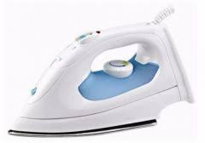
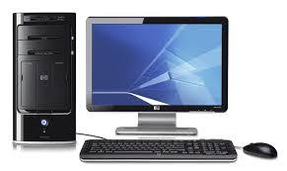
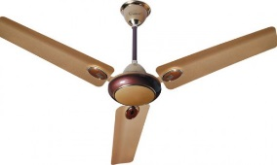
বাসস্থানে ব্যবহৃত
প্রযুক্তি

Slide 17
তোমার পাঠ্যবই এর ৬৩ পৃষ্ঠা বের করে মিলিয়ে নাও।

Slide 18
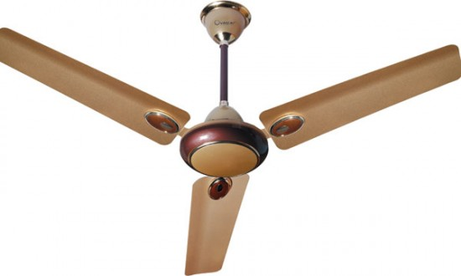
গোলাপ দল
জবা দল
এই প্রযুক্তি গুলো কি কাজে ব্যবহার করা হয়?

Slide 19
শুন্যস্থান পুরন কর
১।টেলিভিশন, মোবাইল ফোন ব্যবহিত হয়-।
২।–ব্যবহিত প্রযুক্তি রাইস কুকার।
.৩।মাইক্রোওয়েভ ওভেন-প্রযুক্তি।

Slide 20
বাড়ির কাজ
তোমাদের নিজ নিজ বাড়িতে কি কি প্রযুক্তি আছে তা লিখে নিয়ে আসবে।

Slide 21
“সবাই ভালো থেকো”

